Slide 1



Seniorit aamupuurolla – Lähikirjasto Imatran tapaan
Notes:
Kansikuvan saa vaihdettua siten, että
1) aktivoi valkoisen kehyksen (klikkaa hiirellä valkoista kehystä)
2) vie kehyksen kuvan taakse (Järjestä > Vie taakse)
3) aktivoi kuvan (klikkaa hiirellä kuvaa) ja poistaa sen esim. delete-näppäimellä (tai Muokkaa > Poista)
4) Uuden kuvan voi tuoda paikalle tietokoneen työpöydältä Drag and droppilla (tai Lisää > Valokuva > Kuva tiedostosta). Parhaiten kuva asettuu paikalleen, jos se on jo esityksen muotoinen eli 25,4 x 15,87 cm. Suosittelisin kuvan resoluutioksi vähintään 150 dpi:tä. Mieluummin 200 dpi.
5) Kun kuva on paikallaan, se viedään kehyksen, logon ja tekstien taakse (Järjestä > Vie taakse)
6) Varo koskemasta sivun muihin elementteihin

Slide 2
Vuoksenniskan kirjasto senioritalon yhteydessä

Slide 3
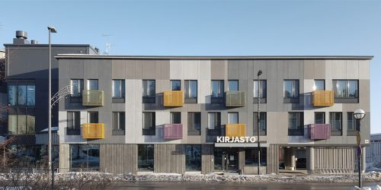
Vuoksenniskan kirjasto avattiin uudessa senioritalo Immalan Loisteessa Kalevalan päivänä 2019.
Samassa talossa on 42 asuntoa, joista osassa ohjattua senioriasumista.
Uusi kirjasto on helposti lähestyttävä, esteetön ja tasa-arvoinen kulttuuritila. Suunnittelu on onnistunut tilankäytön, akustiikan sekä sisustuksen suhteen. Asialla Im-Ark'in Pekka Partinen.
Kirjaston ja palveluasumisen yhdistäminen on uutta, sama tila toimii sekä kirjaston ryhmätilana että asukkaiden saunatupana.

Slide 4
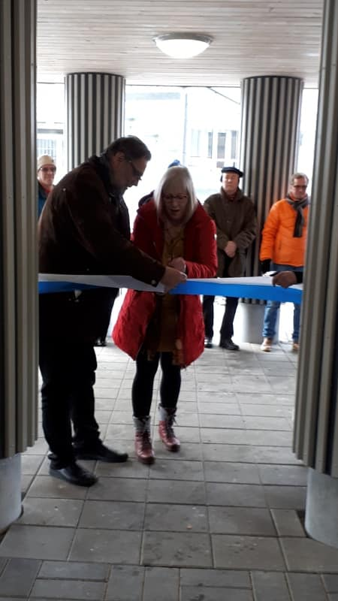
Omatoimikirjasto kovassa käytössä
Vuoksenniskan kirjasto vanhoissa tiloissa 31.1.19 asti, ei omatoimisuutta
  vuonna 2018 kävijöitä 23 574, lainoja 20 397
Muuton vuoksi suljettuna 1.-27.2., avajaiset 28.2., omatoimisuus 11.3. alkaen
2019 elokuun loppuun mennessä
kävijöitä 24 508, lainoja 18 764
-> käyttö kaksinkertaistunut
Omatoimikirjautumisia keskimäärin 880/kk
(592-1222/kk)

Slide 5
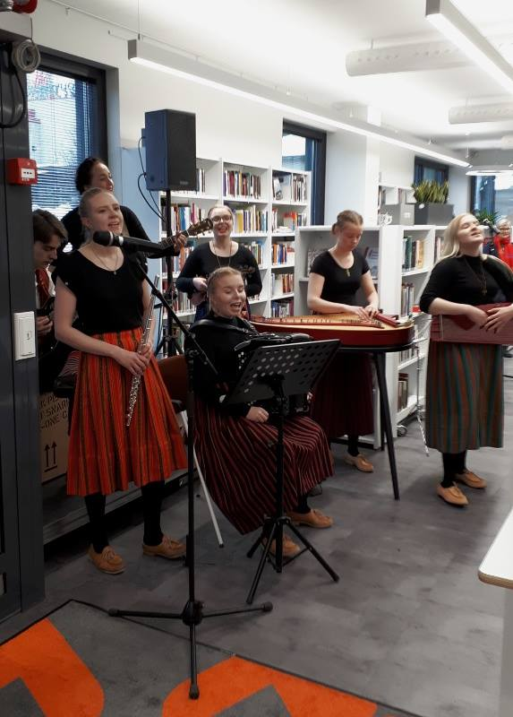
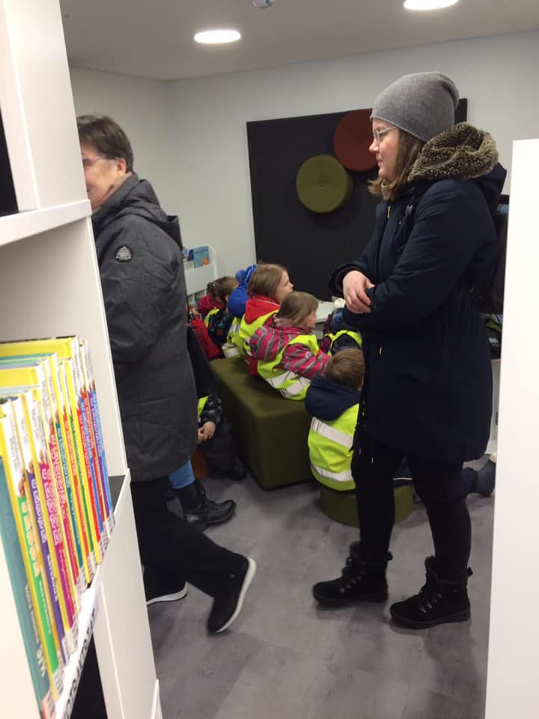
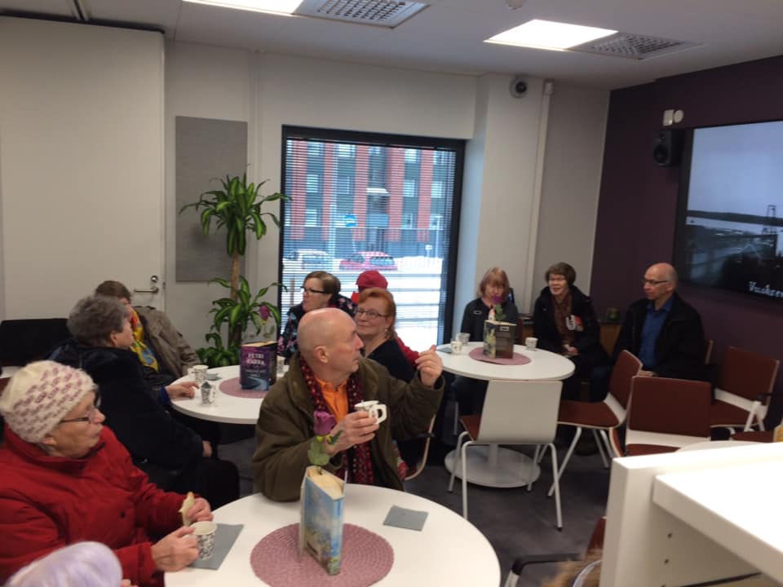
Avajaishumua 28.2.2019

Slide 6
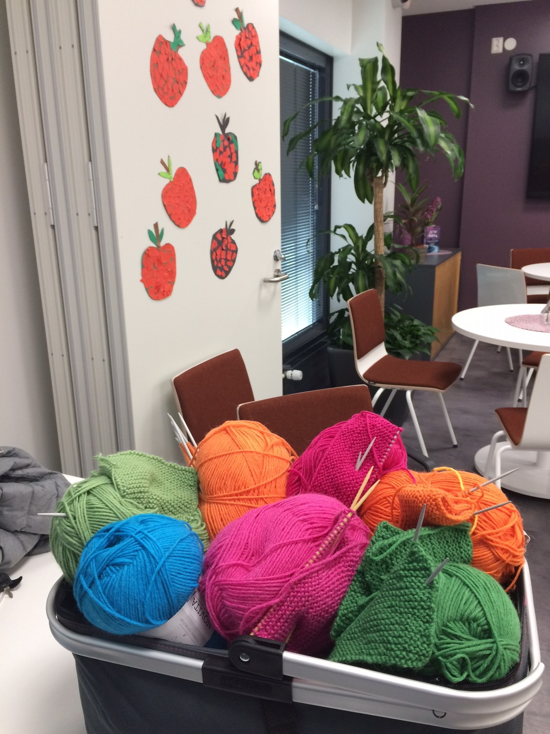
Tilat ja perustiedot
Kirjastotila 239 m²
Muunneltavuus, kalusteet siirreltäviä
Esteettömyys, samassa tasossa,
kolme sisäänkäyntiä
Ryhmätila erotettavissa siirtoseinin
tilassa keittiö
iso näyttö ja induktiosilmukka
Kaksi pienryhmä-/työtilaa, työasemat
Lehtisali erillistä tilaa
Lastennurkkaus
Akustiset tuolit
Kirjastohenkilökunnan eli virkailijan
työ- ja taukotila minimaalinen, kompakti
Kaikenikäisiä kaupunkilaisia varten,
nuoriso-ohjaaja kirjastossa viikoittain
Omatoimisuus, pitkät aukioloajat,
helposti tavoitettavissa
- palveluaika arkisin 6 h/pvä, lyhenemässä
- omatoimisesti joka päivä klo 7-21

Slide 7
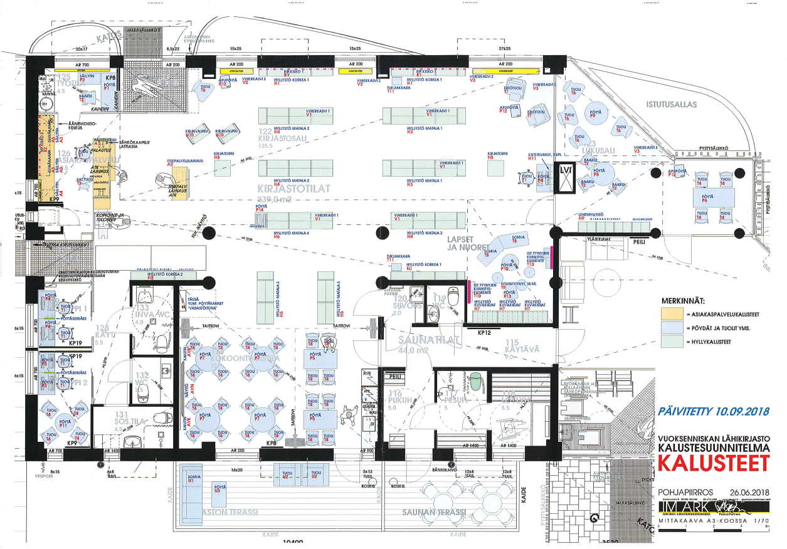

Slide 8
Immalan Loisteen ohjatun senioriasumisen viikko-ohjelma ajalle 8.–12.7.2019
Ma: klo 8 Aamupuuro ja lehtikatsaus. Neulonta ja jutustelua
klo 13 Tuolijumppa
klo 14 Asukaskokous
Ti: klo 8 Aamupuuro ja lehtikatsaus. Aivojumppa
klo 13 Bingo
Ke: klo 8 Aamupuuro ja lehtikatsaus
klo 10-11 Kuntoiluhetki 3 krs. Circuit-kuntoilu
klo 14-15 Yhteislaulua Johannes Vesterisen johdolla
To: klo 8 Aamupuuro ja lehtikatsaus. Paistotuokio
klo 13 Pihalla iltapäiväkahvit (sään salliessa)
Pe: klo 8 Aamupuuro ja lehtikatsaus
Jos sää sallii, niin klo 9:15 lähtö torille.

Slide 9
Yhteistyön vaikutuksia
Kirjasto osa asukkaiden kotia
Suhde virkailijaan on ihmissuhde
Aineistot sekä opastus helposti asukkaiden sekä ohjaajan saatavilla
Ohjaaja päässyt ja joutunut osaksi kirjaston työyhteisöä
  Ohjaajan työpanos palveluaikojen ulkopuolella voi nousta ongelmaksi, asiakkaat kyselevät myös omatoimiaikana
Koetut puutteet liittyvät tilasuunnitteluun,
  Eksoten edustus olisi tarvittu jo suunnitteluvaiheessa,
  palveluasumisen ohjaaja valittiin vasta tilojen valmistuttua

Slide 10
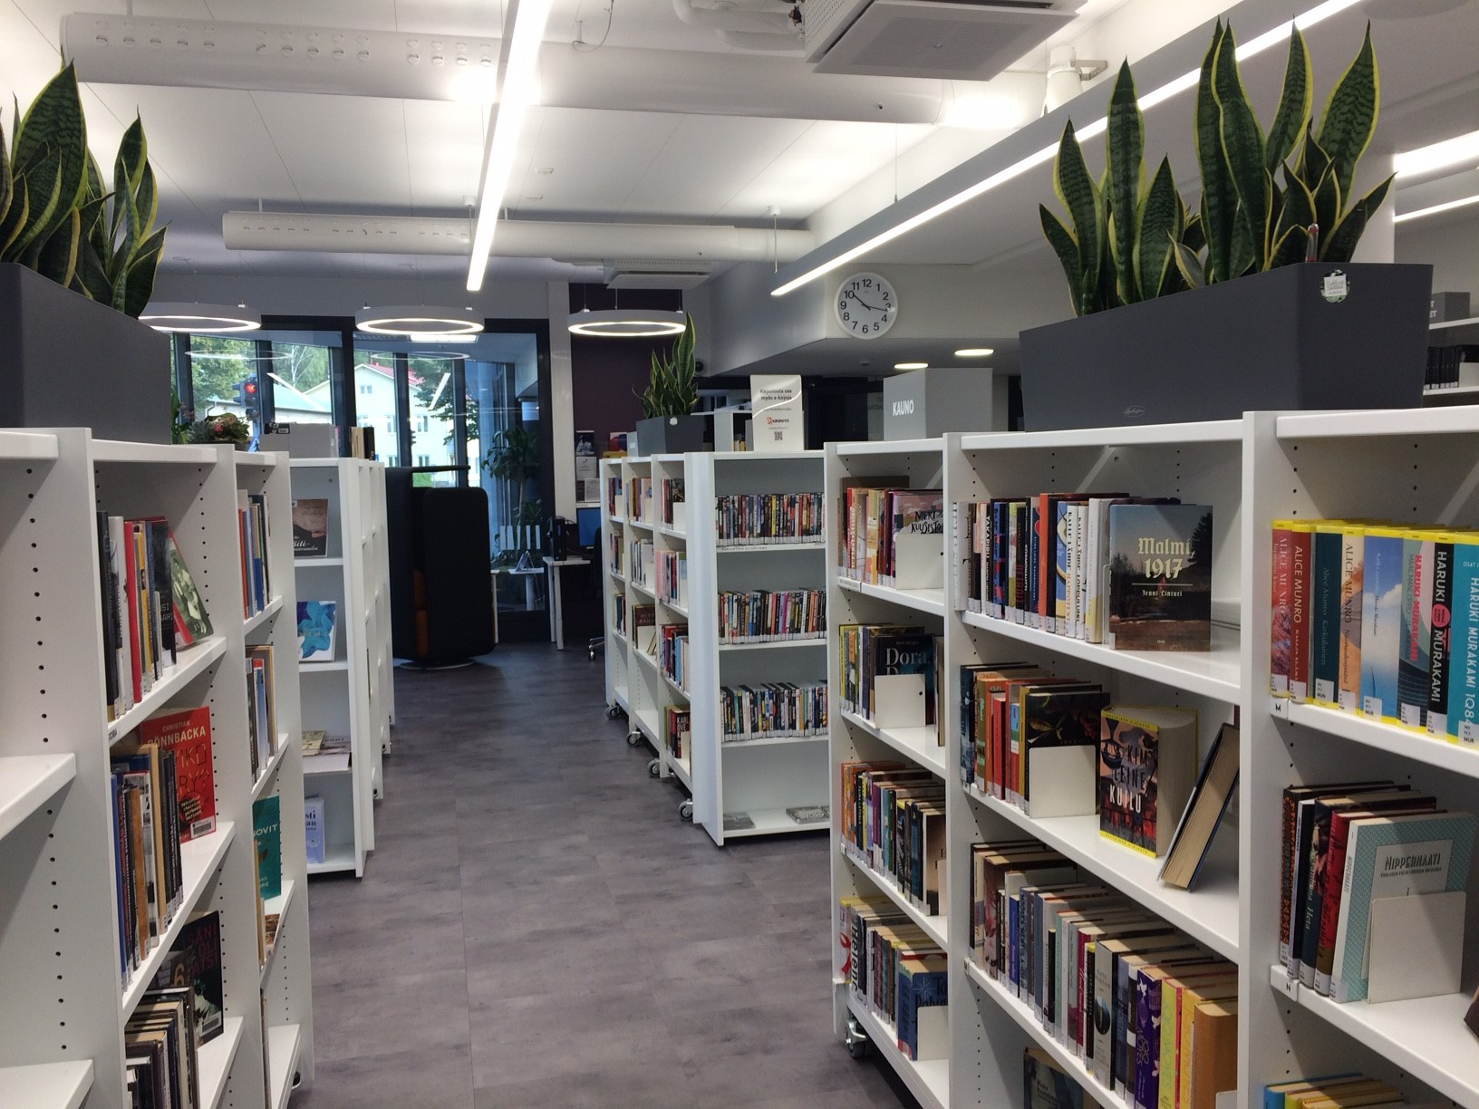

Slide 11
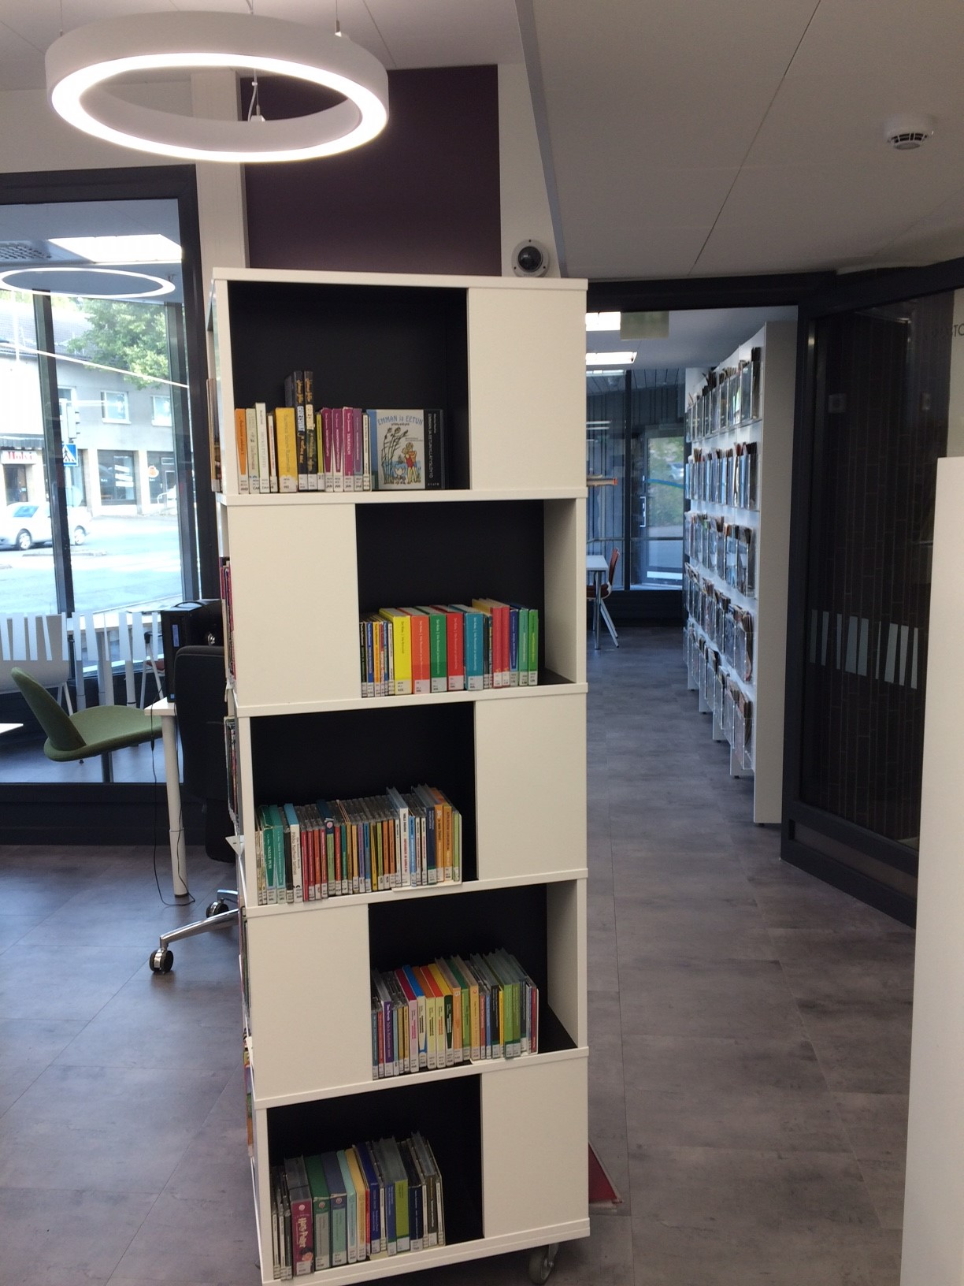

Slide 12
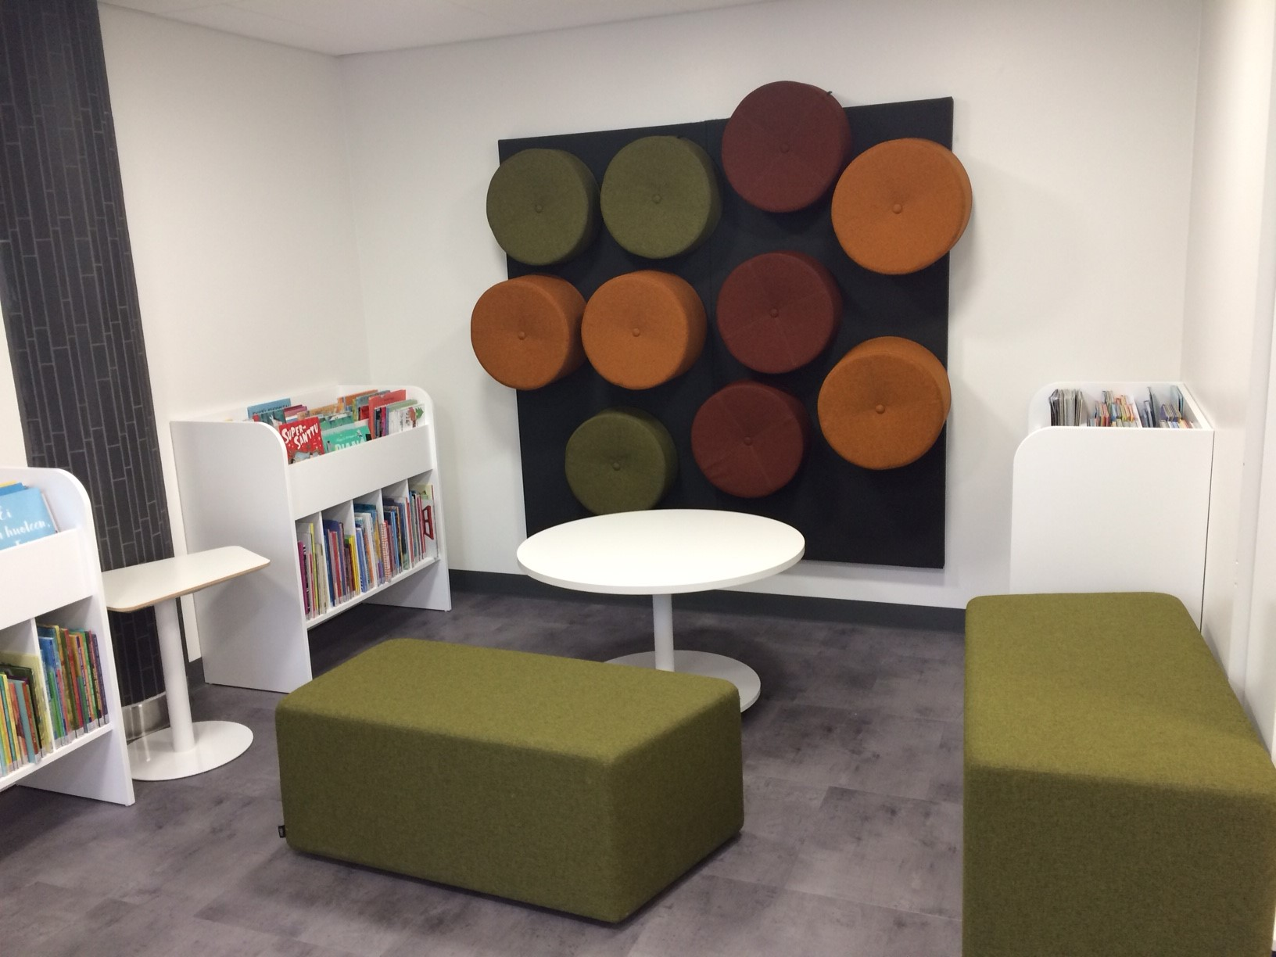
Lastennurkkaus

Slide 13
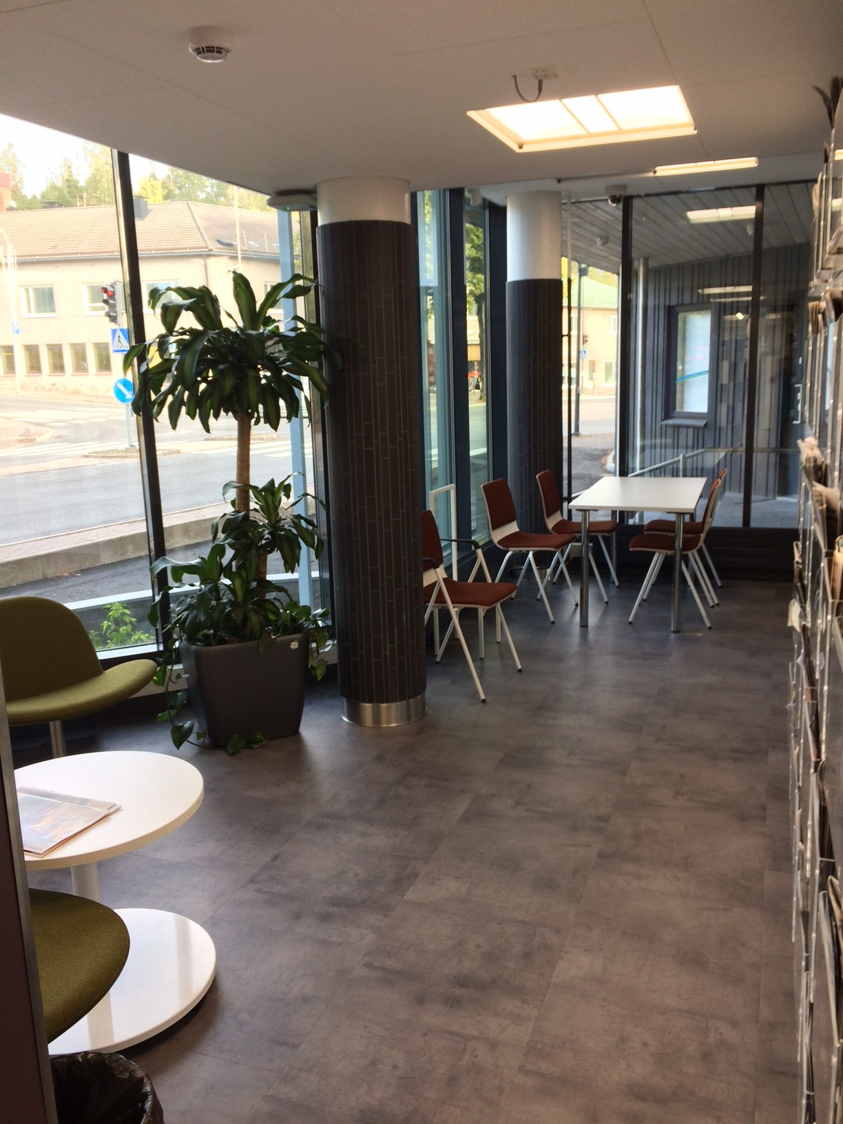
Lehtisali

Slide 14
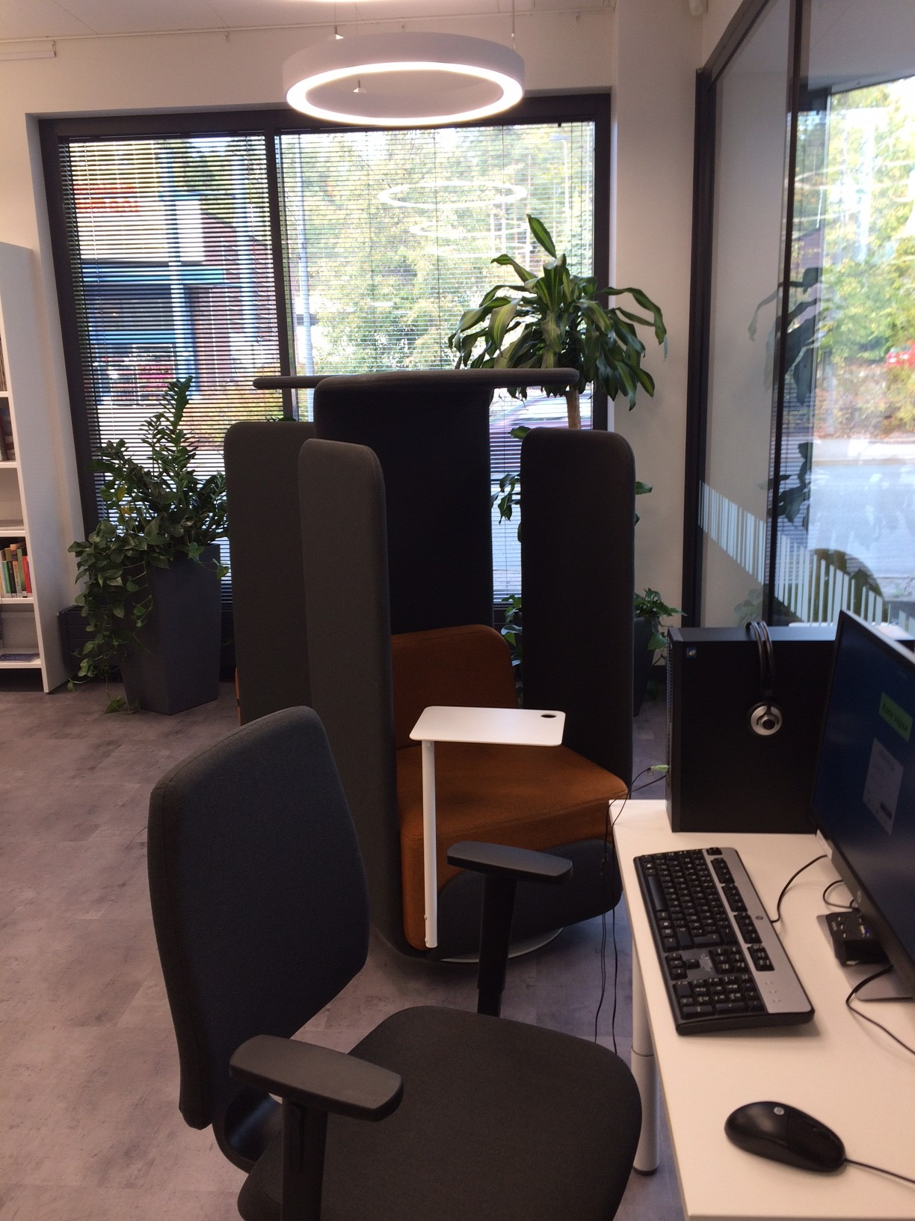
Asiakastyöasema ja akustiset tuolit

Slide 15
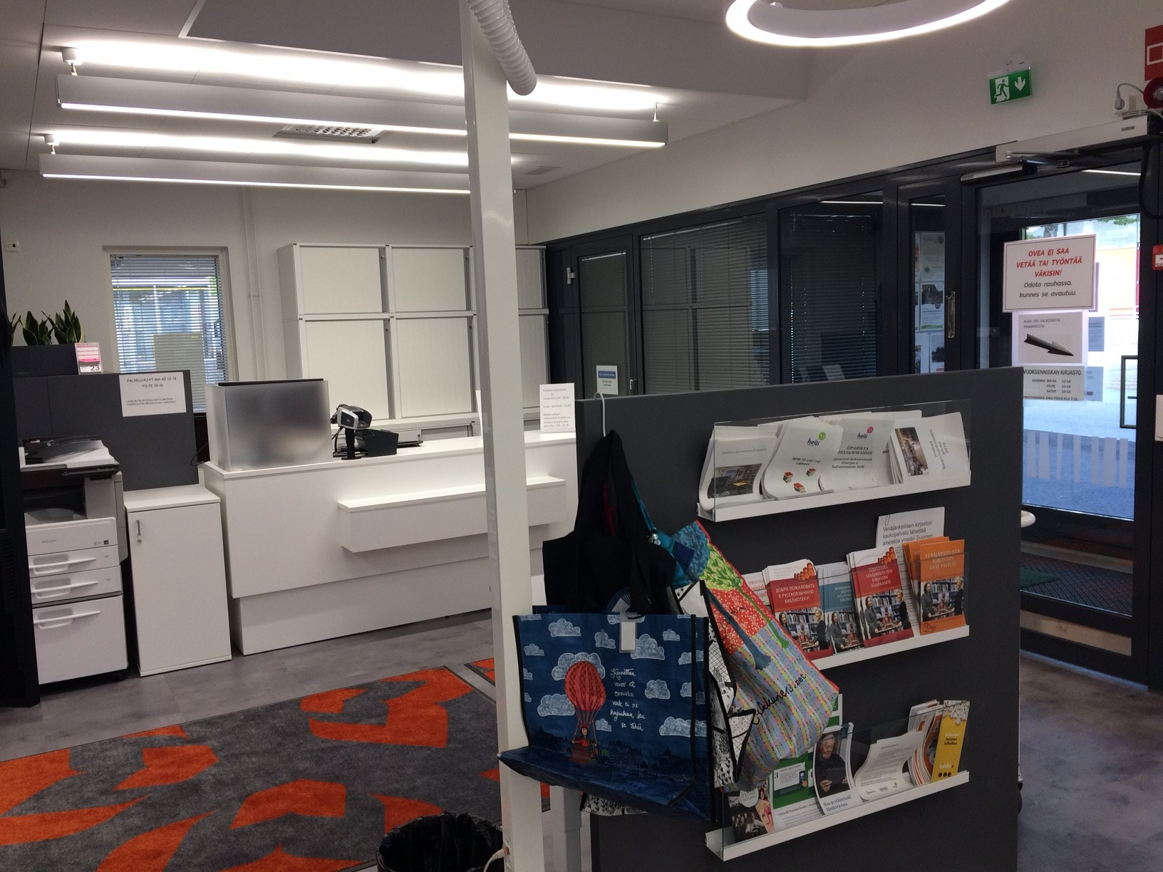

Slide 16
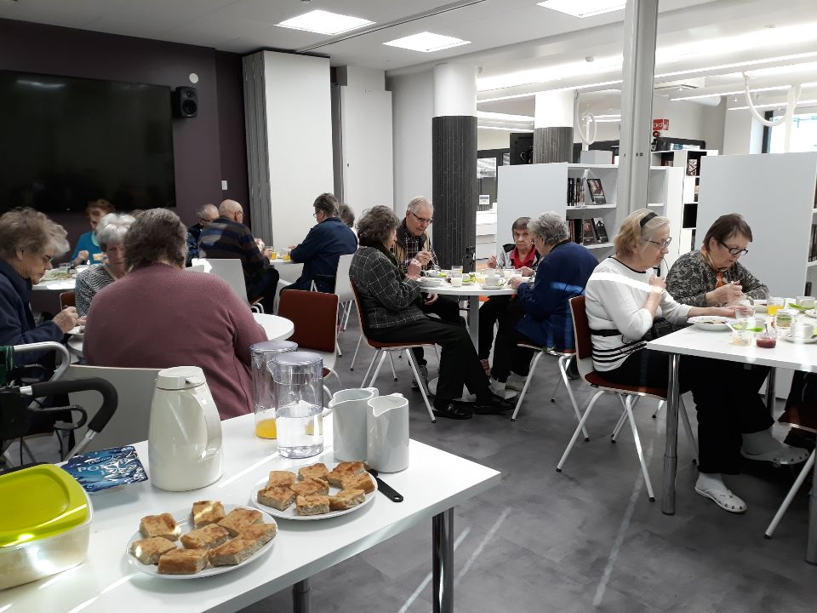

Slide 17
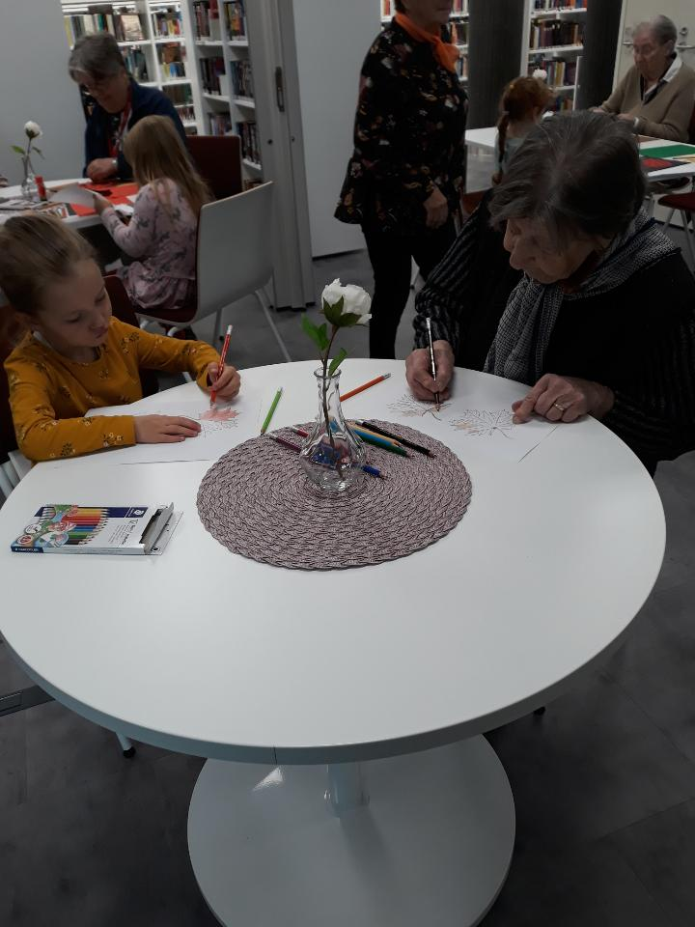

Slide 18
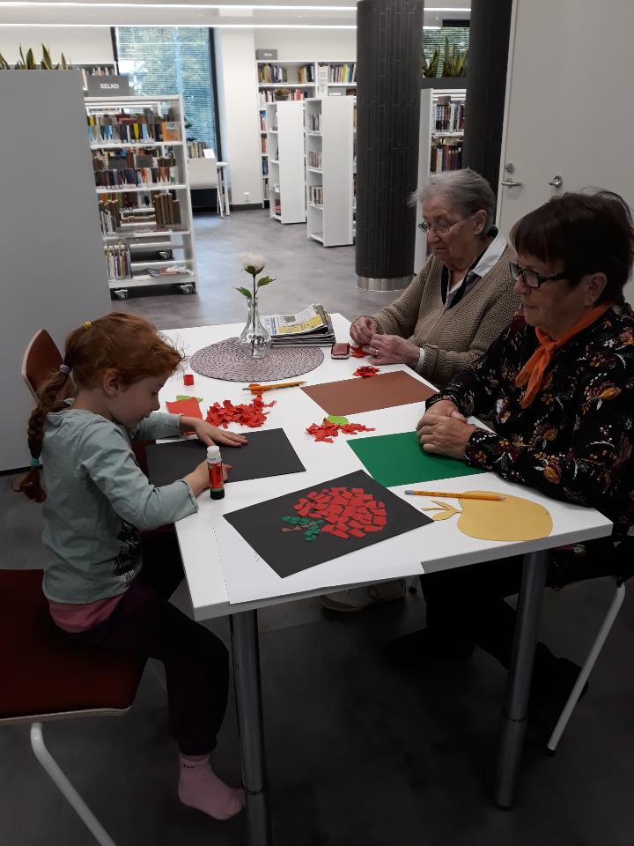

Slide 19
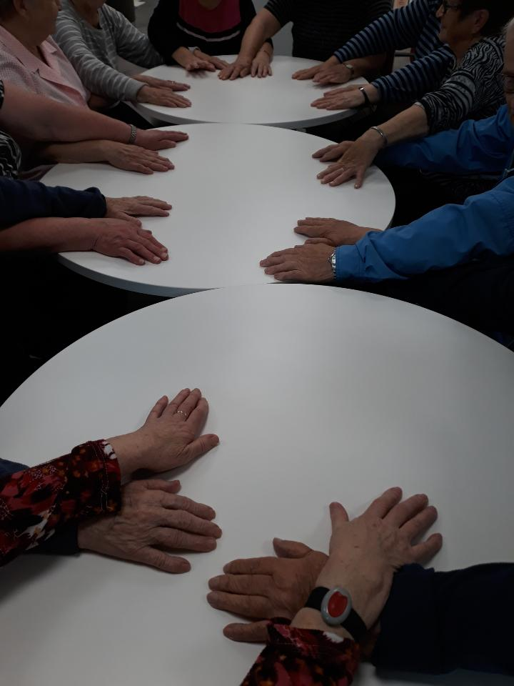

Slide 20
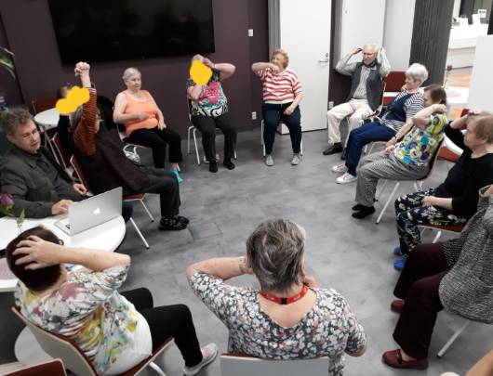
Tuolijumppaa

Slide 21
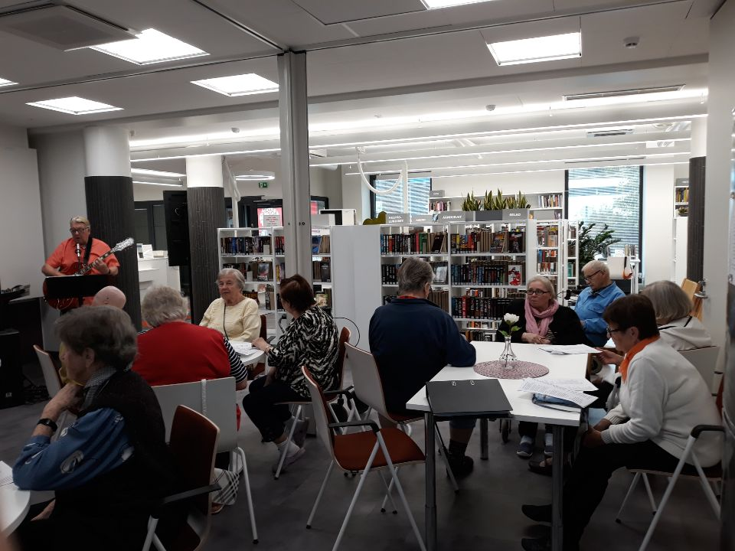
Yhteislaulutilaisuudet ovat suosittuja ja houkuttelevat asukkaita sekä muita asiakkaita

Slide 22
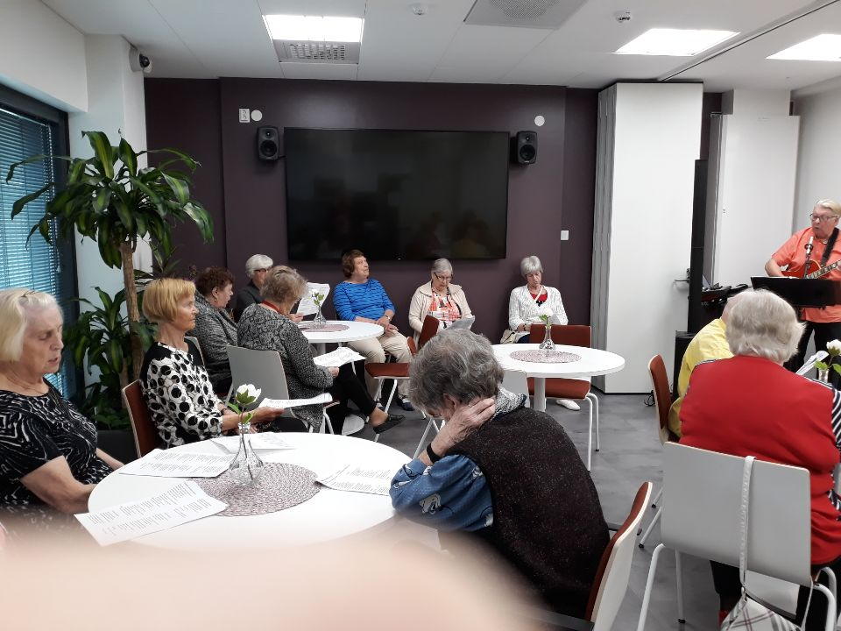

Slide 23
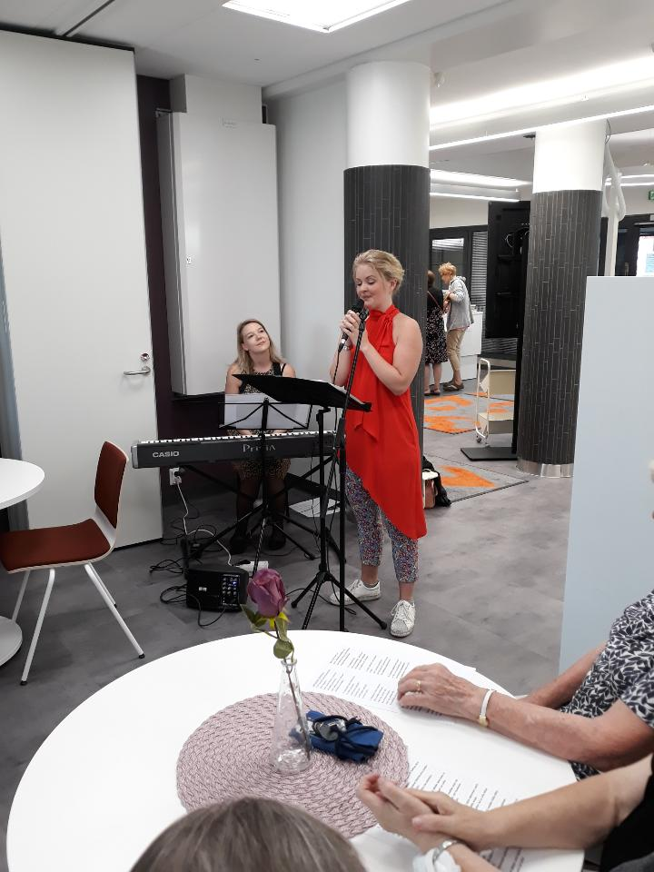

Slide 24
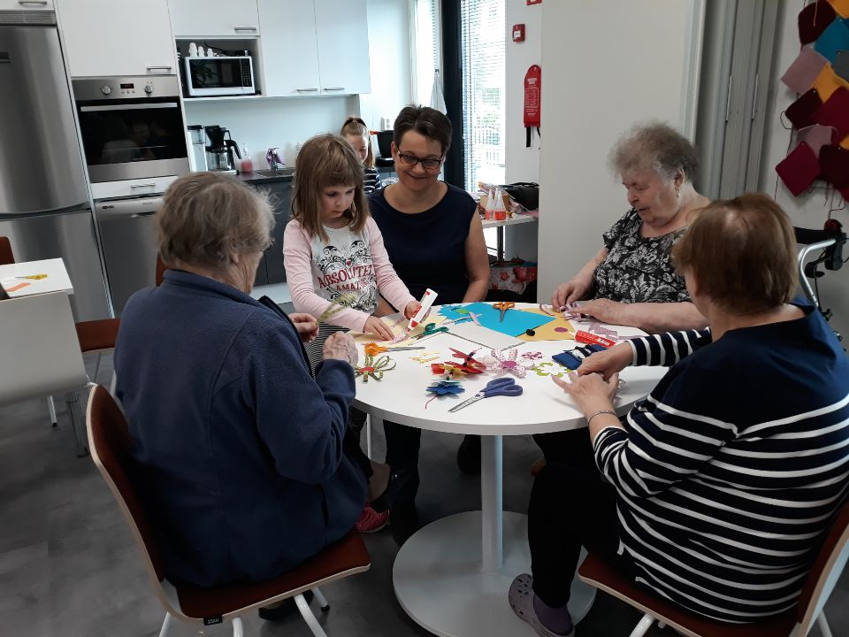

Slide 25
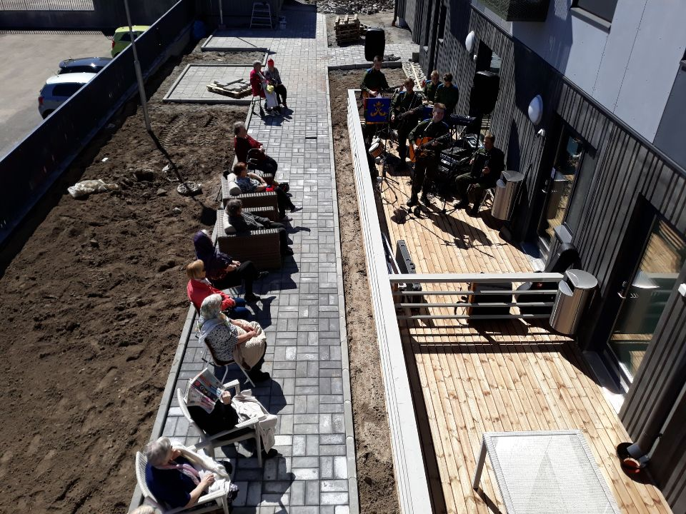

Slide 26
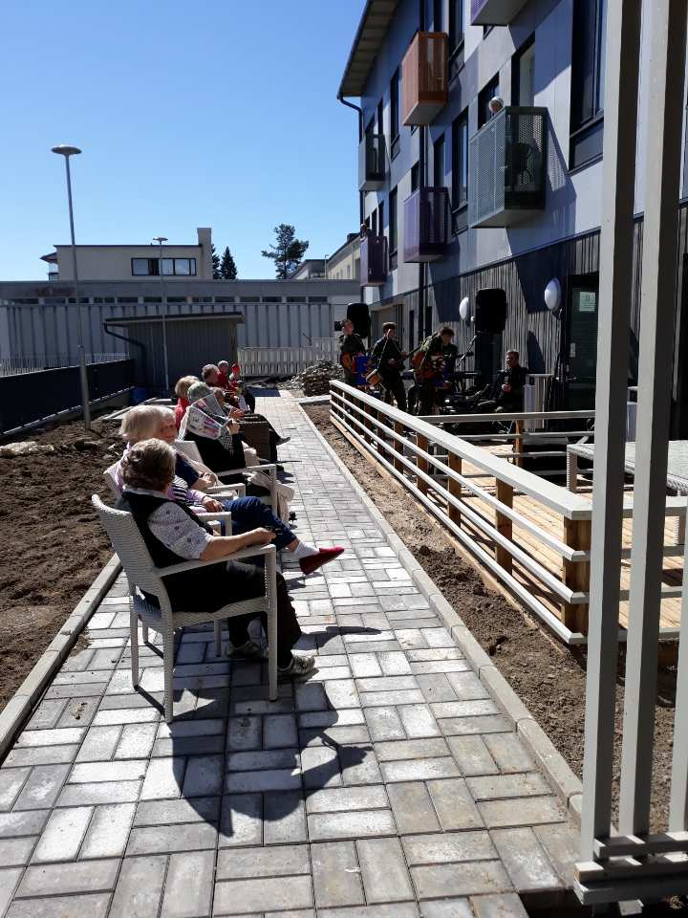

Slide 27
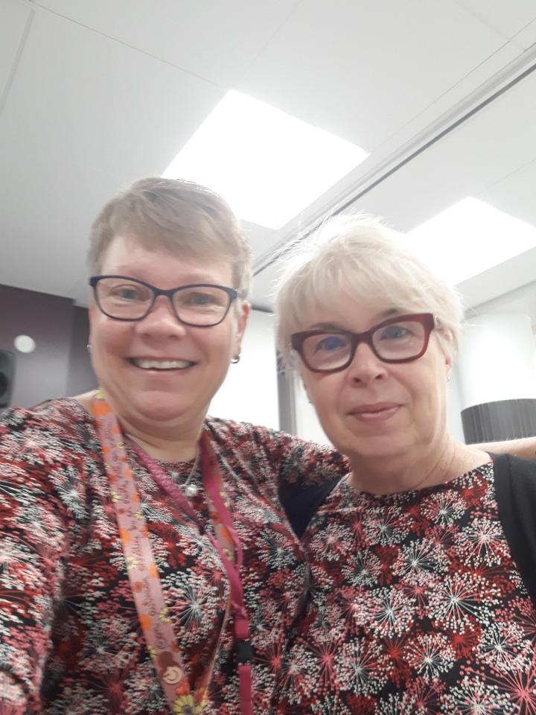
Tiimityöläiset pukeutuvatkin samalla tavoin, vahingossa.
Vasemmalla ohjaaja
Sirpa Hytönen, oikealla kirjastovirkailija Riitta Koho

Slide 28
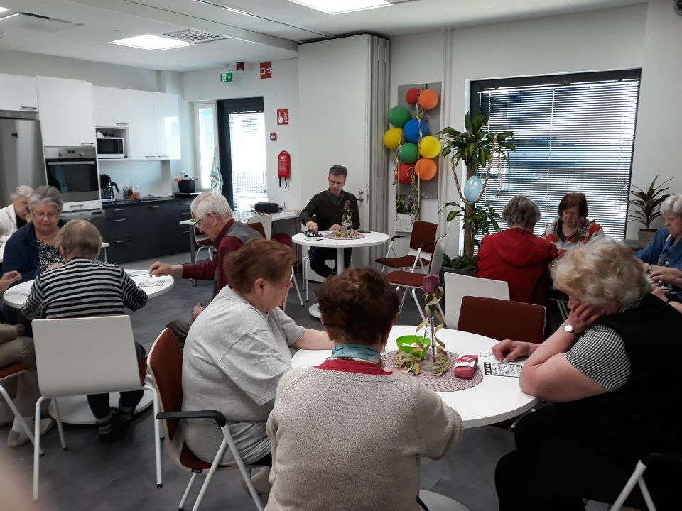
BINGO!

Slide 29
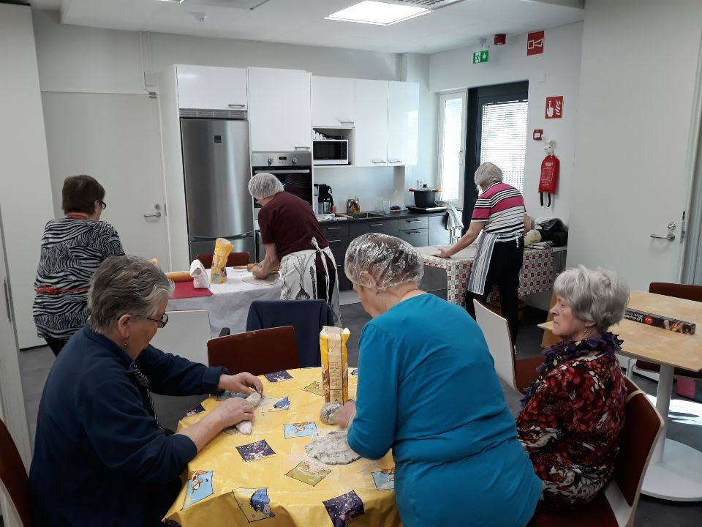

Slide 30
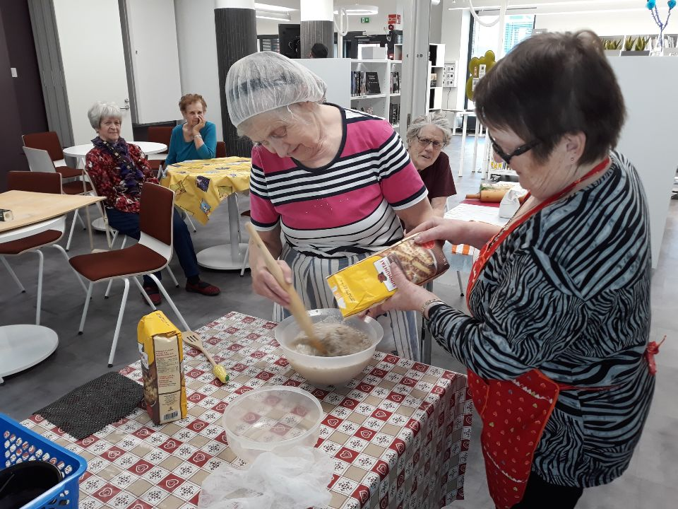

Slide 31
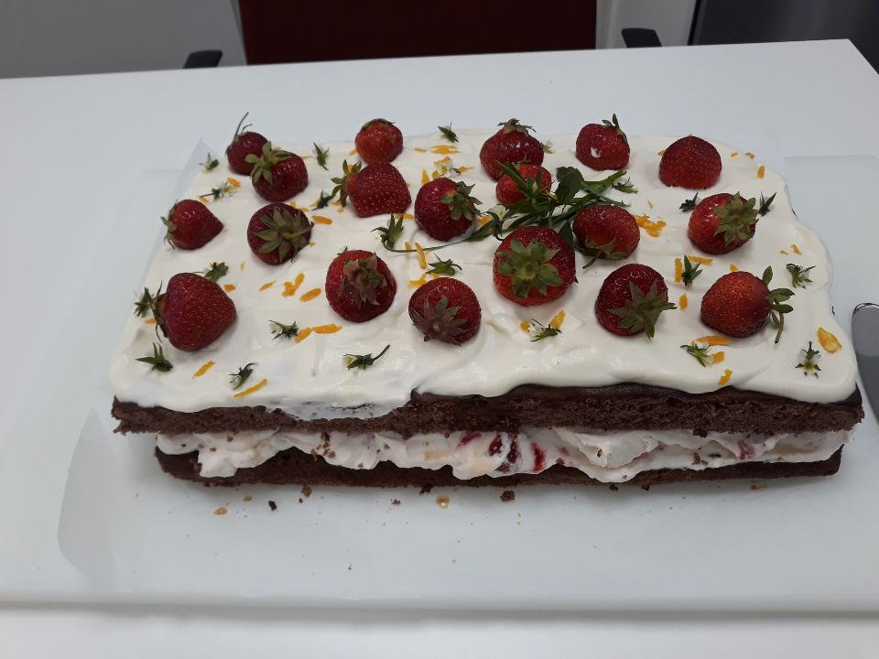
Yhdessä tehden arkikin voi olla juhlaa!

Slide 32
Kiitos!
Marja Huuhtanen
marja.huuhtanen@imatra.fi

